Slide 1

Мой проект «PacMan»

Slide 2
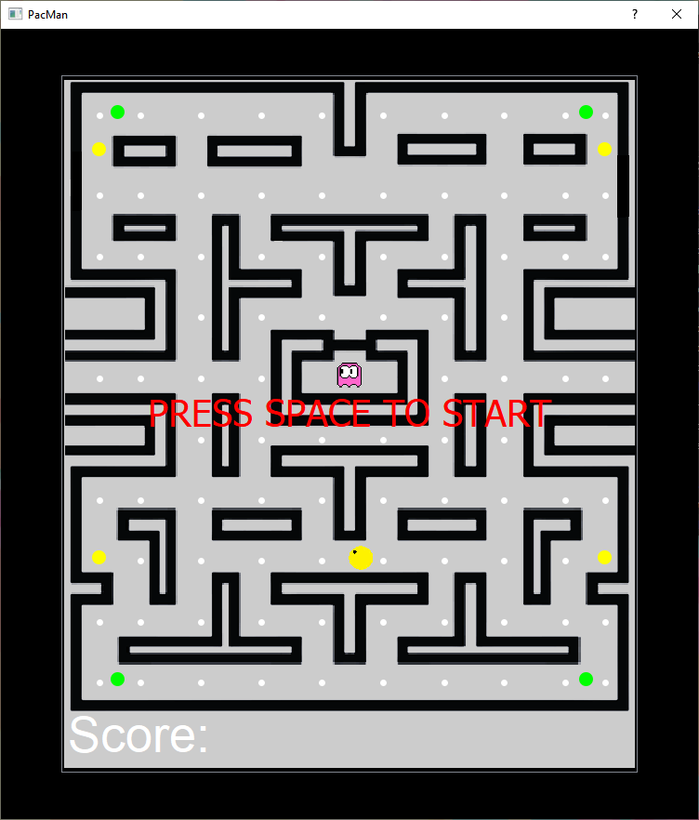
Заглавный экран показывающий игровое поле

Slide 3
Проект реализован в Qt creator c использованием QtGui Описана карта с препятствиями и подбираемой «едой» Реализовано перемещение пакмана (Клавишами WASD или стрелочками) Реализовано перемещение монстров как по локации, так и умное перемещение с поиском покмана
Реализованы подбираемые предметы:
Еда (дающая по 1 очку за подбор)
«Вишня» (шар жёлтого цвета, дающий 100 очков и временную возможность поедать призраков)
Ускорение (шар зелёного цвета, дающий 100 очков и временное ускорение для пакмана)
Реализованы сценарии проигрыша (пакмана ловят призраки) и победы (пакман собтирает всю еду на карте)
Реализованы фоновые звуки и звуки при перемещении
На экране окончая игры есть возможность сменить скины игры По нажатию «1» игра будет работать с классическими скинами По нажатию «2» игра будет работать с скинами в стиле «неон»

Slide 4
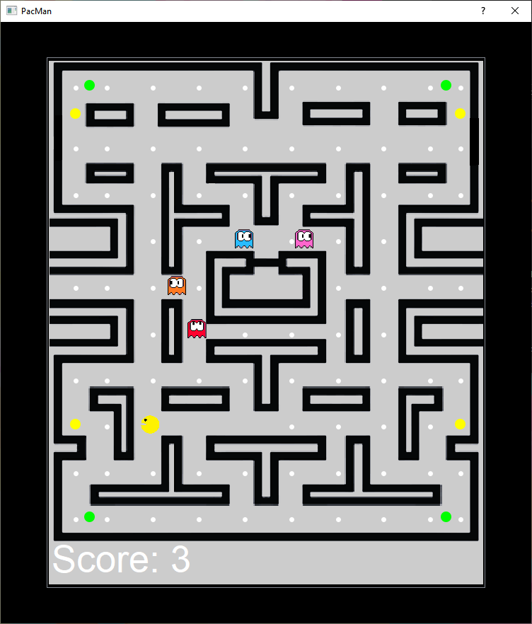
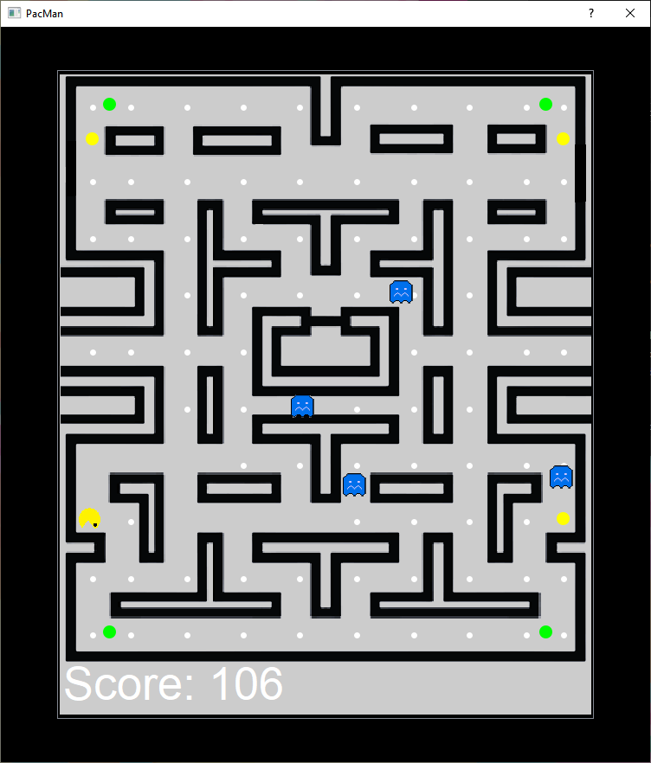
Классические текстуры с демонстрацией напуганных призраков

Slide 5
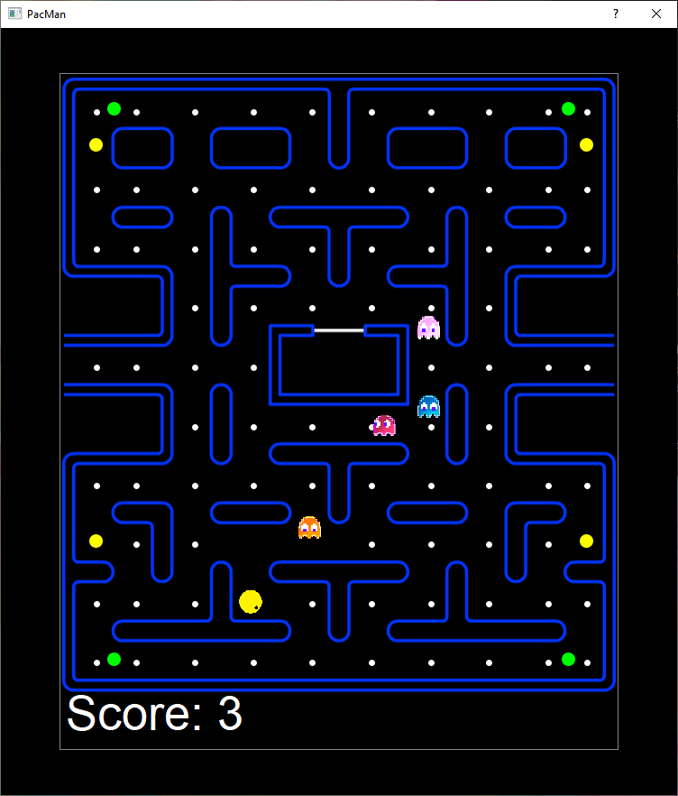
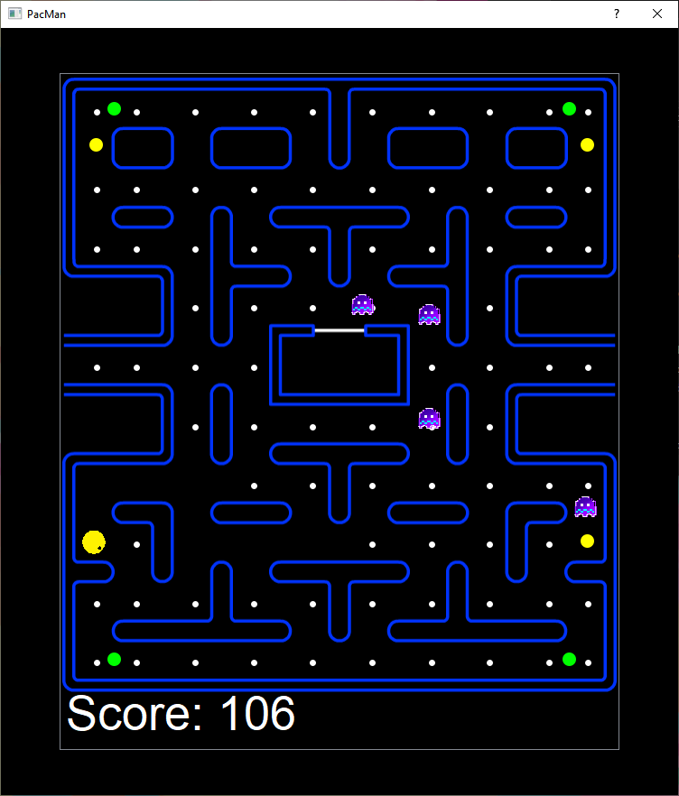
Неоновые текстуры с демонстрацией напуганных призраков

Slide 6
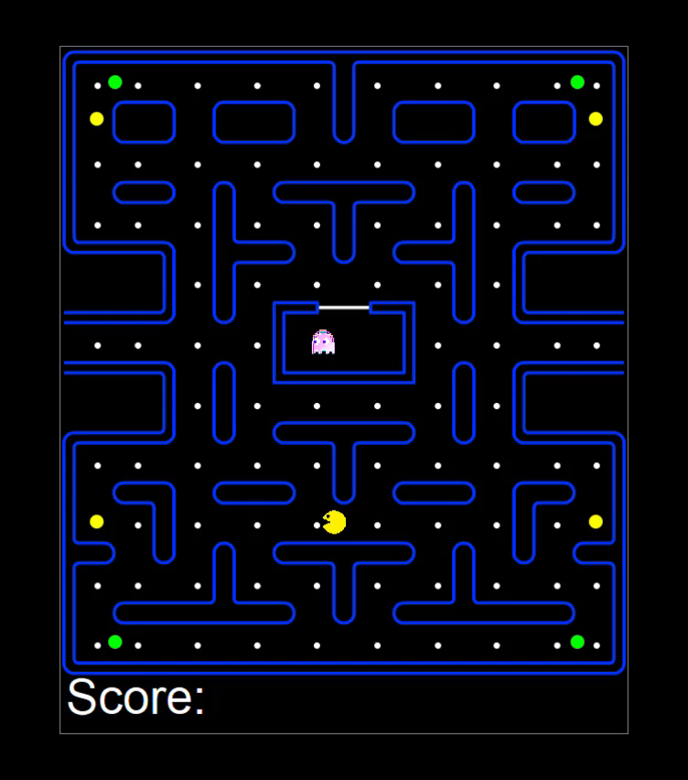
Демонстрация работы бонуса ускорение

Slide 7
Спасибо за внимание

